Slide 1
Урок по ОМРК. Тема: Искусство ислама.
Выполнила: учитель истории , обществознания и ОМРК МБОУ «Гимназия № 5» г. Дзержинский Коломиец Ольга Валерьевна

Slide 2
Цель:
Формирование у учащихся мотивации к осознанному нравственному поведению, основанному на знании и уважении культурных и религиозных традиций ислама.

Slide 3
Задачи:
Продолжить знакомить учащихся с видами искусства;
познакомить учащихся с основами исламской культуры на примере искусства;
развитие представлений учащихся об особенностях искусства ислама, общественных ценностях;
обобщение знаний, понятий и представлений о культуре и морали ислама, формирование ценностно-смысловых мировоззренческих основ.

Slide 4
Содержание:
Искусство и религия
Изобразительное искусство ислама
Книжная миниатюра
Шедевры исламской архитектуры
Литература ислама
Музыка исламского мира

Slide 5
Ислам
Самая поздняя из мировых религий после буддизма и христианства. Слово «ислам» переводится с араб. как «мир», «предание себя, покорность Всевышнему» и означает абсолютную веру в одного бога Аллаха, Милостивого и Милосердного.
Кааба - мусульманская святыня в виде кубической постройки во внутреннем дворе мечети Масджид аль-Харам в Мекке. Это одно из основных мест, собирающее, согласно кораническим предписаниям, паломников во время хаджа. Кааба носит символическое имя «аль-Бэйт аль-Харам», что означает в переводе с арабского «священный дом».

Slide 6
Искусство и вера
Богато и неповторимо искусство ислама! Оно связано с исламским вероучением и помогает укреплению веры. В то же время искусство делает жизнь людей богаче и радостнее, доставляет им удовольствие.
Через все виды мусульманского искусства проходит вера в единого Бога. Произведения искусства воспевают земную красоту, созданную Аллахом. Изображать Бога, людей и животных в исламе запрещено.

Slide 7
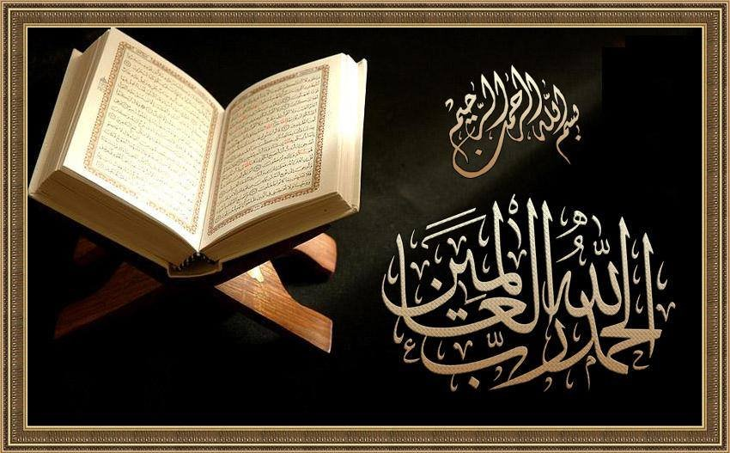
Коран-священная книга мусульман
Самым главным чудом в исламе считается Коран. Изображения из него, благие пожелания добра и мира можно видеть всюду, где живут мусульмане. Мы найдем их на стенах мечетей и на картинах. Имя Аллаха выбивали на монетах, подвесках, оружии.

Slide 8
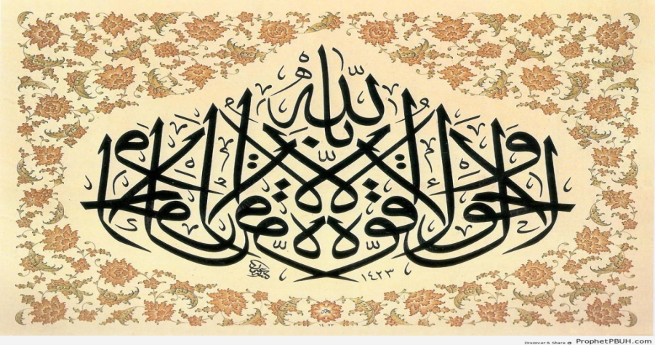
Изобразительное искусство
Арабское письмо – вязь – так красиво, что его называют «музыкой для глаз». Нужно специально учиться, чтобы овладеть искусством красивого письма – каллиграфией. Оно берёт своё начала в представлении о том, что Коран является прямой речью Бога. Его слова, запечатленные на бумаге, камне должны быть и внешне прекрасны.

Slide 9
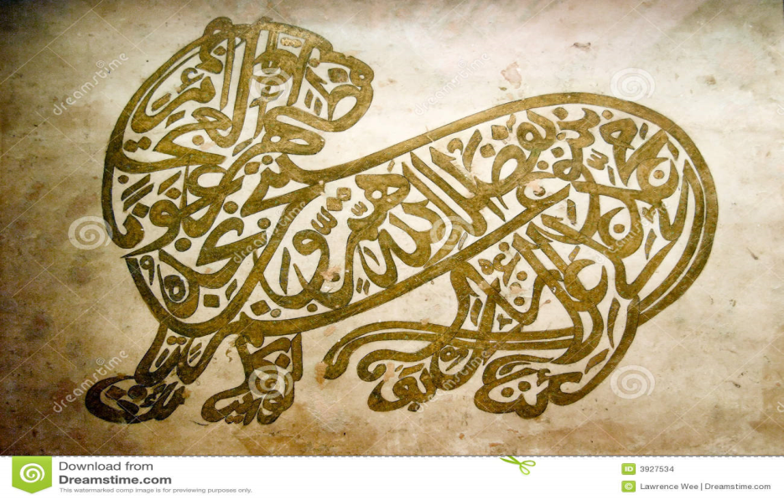
Каллиграфия
Иногда каллиграфы, несмотря на запрет изображения, так передают вид склонившегося в молитве человека или даже храброго льва.

Slide 10
Орнаменталистика
У мусульман популярным стало декоративное искусство, умение создавать орнаменты. Часто орнаменты и арабская вязь соединялись в одном рисунке.

Slide 11
Арабески
В исламе развилось искусство арабесок – сложных орнаментов, состоящих из бесконечно повторяющихся и перекликающихся друг с другом геометрических фигур, узоров. Как правило, очень богатыми узорами украшены многие элементы убранства мечетей, мусульманских религиозных школ.

Slide 12
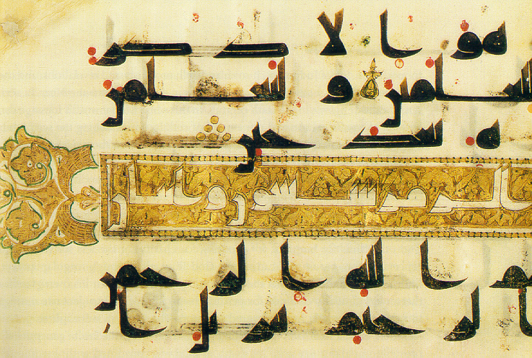
Куфи
В VII веке возник прямолинейный, угловатый почерк куфи. Куфическое письмо украшает стены монументальных архитектурных сооружений, предметы прикладного искусства. Иногда надпись представляет собой фриз или панно.

Slide 13
Книжная миниатюра
Особое место в исламском искусстве заняла книжная миниатюра. Стилистика миниатюры вобрала и своеобразно преломила опыт каллиграфии, ювелирного мастерства и ковроткачества: филигранная плоскостная графика рисунка сочетается с красочным узором.

Slide 14
Камал ад-дин Бехзад
К шедеврам книжной иллюстрации относятся миниатюры Камал ад-дина Бехзада к поэме Сзади «Бустан» (1488) и к книге о победах Тимура «Зафар-наме».

Slide 15
Султан Мухаммед
Тебризскую школу миниатюры в Азербайджане отличает большая декоративность и сложность композиции. Выдающийся ее представитель: Султан Мухаммед, автор иллюстраций к «Хамсе» Джами (к. XV в).

Slide 16
Великолепна архитектура исламского мира!
В разных странах в разное время были построены поражающие своей красотой мечети ( «местодля совершения земных поклонов»), минареты, мавзолей, дворцы, медресе (высшие учебные заведения).
г. Самарканд, площадь Регистан (Узбекистан): медресе Улугбека(1417-1420), Шир-дор и Тилля-кари и Мечеть Биби-ханым(1404).

Slide 17
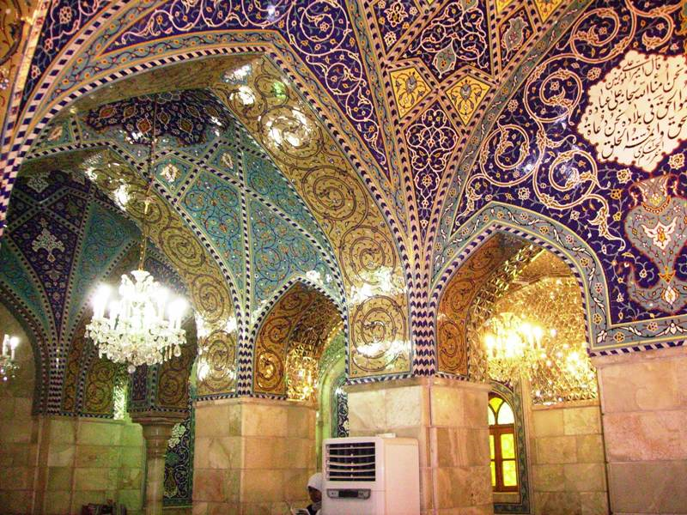
Мечеть Омеядов в Дамаске (705-715), Сирия
Жизнь мусульман тесно связана с мечетями. Каждая из них имеет свой неповторимый облик. Внутри стены мечетей часто бывают украшены мозаикой, керамической плиткой с орнаментом. На видных местах можно видеть изречения из Корана. Внутреннее пространство мечетей освещается искусно сделанными люстрами или лампами. Полы застланы коврами.

Slide 18
Минарет аль-Мальвия ( 847) г. Самарра, Сирия
Бесконечным разнообразием форм отличаются устремленные ввысь минареты (башни-маяки). Многие из них также украшены орнаментом.

Slide 19
г. Бухара (Узбекистан)
Минарет в Бухаре, часть архитектурного ансамбля Пои-Калян, один из старейших архитектурных памятников города. Является самым высоким сооружением старой Бухары, его высота 46,5 метров. Название минарета переводится с персидского языка как большой минарет. Дата постройки 1127 г.

Slide 20
Минарет Кутб-Минар, Дели (1193-1368)
Минарет Кутб-Минар является самым высоким кирпичным минаретом в мире. Высота башни достигает 72,5 метров, а на вершину строения ведут 379 ступеней. Находится минарет в городе Дели, что в Индии. Башня считается объектом всемирного наследия и находится под защитой ЮНЕСКО.

Slide 21
Тадж-Махал, Агра (1632-1650)
Один из видов архитектуры исламского мира – мавзолеи. Их возводили над могилами усопших правителей, знаменитых учёных. Возле них можно увидеть мечети и медресе. Стены мавзолеев изнутри и снаружи украшали нарядными узорами, которые служили напоминанием о райском саде.

Slide 22
Дворец Ширваншахов XV в. Баку
Правителями исламских стран было построено множество дворцов. Они были роскошно украшены, имели резные двери, ажурные оконные решётки. Стены украшались изразцовыми плитками, покрытыми узором, пол расписывался орнаментом. Создавалось впечатление, что всё помещение в коврах. Часто возле дворца находились фонтаны и бассейн.

Slide 23
Роспись керамики Узбекистан
Предметы домашнего быта в исламских странах – это тоже произведения искусства. Испокон веков мастера создавали великолепные ковры, оружие, посуду, одежду.

Slide 24
Искусство ковроткачества
На Северном Кавказе мусульмане ткут ковры, в рисунках которых используются исламские мотивы.

Slide 25
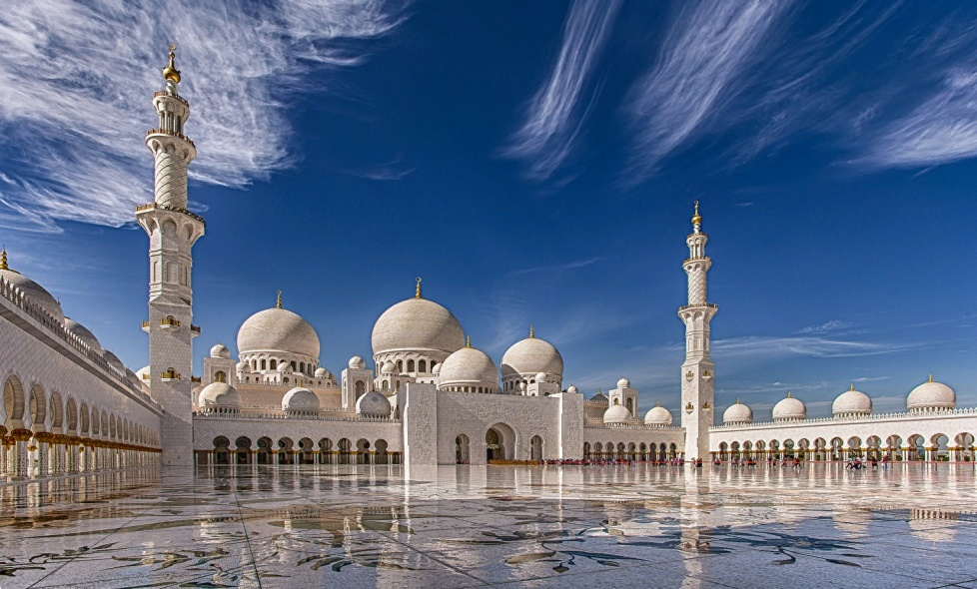
Мечеть Шейха-Зайда 2007 г.
Самый большой в мире ковёр ручной работы в мечети Шейха-Зайда в Абу-Даби (ОАЭ, 2007).Ткали его 1200 иранских мастеров прямо в самой мечети, длина - 133 м, ширина – 48 м, вес – 48 тонн. Этот шедевр отмечен Книгой рекордов Гиннеса.

Slide 26
с. Кубачи (Дагестан)
В Дагестане есть село Кубачи, которое славится своими мастерами по металлу. Они делают кинжалы, посуду, украшения. Эти изделия покрывают узорами.

Slide 27
Изысканная вышивка
В Поволжье мусульманки любят украшать одежду и головные уборы изысканными вышивками. Под их руками возникают узоры из цветов, веточек деревьев, в которых звучат мотивы исламского рая.

Slide 28
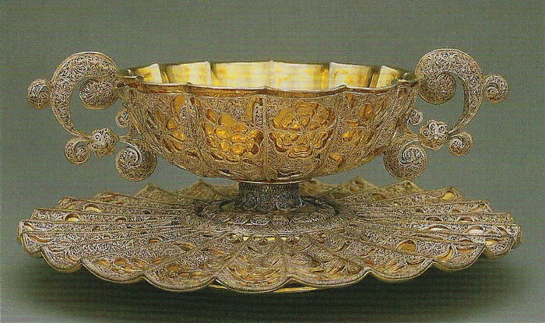
Золотообильная Африка
Прикладное искусство создало невообразимое богатство декоративных изделий. В Северной Африке керамика с золотистым блеском, изделия из металла, покрытые чеканкой, гравировкой и инкрустацией, резные изделия из ценных пород дерева и слоновой кости, ткани – от тяжелой парчи до прозрачного муслина.

Slide 29
Вазы Альгамбры
В мавританской Испании для украшения гранадского дворца были созданы массивные яйцевидные альгамбрские вазы, суженные книзу, с плоскими ручками – крыльями, покрыты люстровым орнаментом. В XV веке прославился темно-синий фаянс с золотом из Валенсии.

Slide 30
Дворец Альгамбра в Гранаде (Испания) середина XIII-XIV вв.
Ансамбль дворца
Львиный дворик

Slide 31
Литература ислама
Представлена любовной лирикой народа, которая была создана на арабском, персидском и турецком языках, она не имеет аналогов в мировой литературе. Её лучшие произведения прославляют любовь и верность, искренность и свободу чувств.

Slide 32
Рудаки (860-941)
Основоположником персидской литературы является Рудаки (860-941). Его стихи обладают волшебной силой. Касыда – небольшая поэма, состоящая из двустиший (беитов), связанных особой системой рифм.

Slide 33
Мухаммад Шамсаддин ( 1325-1389/90)
Более изысканной формой стихосложения является газель. Она обычно состоит из 5-12 беитов. Классиком этого жанра стал Мухаммад Шамсаддин (ок.1325-1389), известным в мировой культуре под псевдонимом Хафиз Ширази.

Slide 34
Хафиз Ширази
Вошла в обычай подлость. В мире нету
Ни честности, ни верности обету
Талант стоит с протянутой рукою,
Выпрашивая медную монету...
Сборник «Диван».

Slide 35
Фирдоуси Абулькасим (935-1020)
Фирдоуси Абулькасим, персидский и таджикский поэт, автор поэмы «Шахнаме» - «Книга царей», вобравший в себя национальный эпос. Поэма о борьбе добра со злом, о преданности Родине, о трудном выборе жизненного пути. Поэма «Юсуф и Зулейха».

Slide 36
Низами Гянджеви ( 1141-1209)
Низами Гянджеви Абу Мухаммед Ильяс ибн Юсуф (ок.1141-1209) поведал о превратностях судьбы и поэтически воспел трогательную любовь Лейлы и Меджнуна.

Slide 37
Омар Хайям ( 1048-1122)
Омар Хайям – поэт, математик, филосов ( 1048-1122) создатель философского четверостишия – рубаи – призывающие изведать доступное человеку мимолетное земное счастье. Часть рубаи – это раздумья над Кораном.

Slide 38
Слова мудреца

Slide 39
Музыка
Музыка рассматривалась как одна из форм научного познания мира. На Востоке не только переводили античные музыкальные трактаты, но и сочиняли свои. Характерной особенностью являлось раздельное звучание пения и инструментальной музыки. Музыкальные инструменты арабов были очень разнообразны. Это и всевозможные ударные (барабаны, бубны, литавры), и уд, предшественник европейской лютни, и смычковый ребаб.

Slide 40
Список литературы
Мир культуры (Основы культурологии). Учебное пособие. М., 2002.
Латышина Д.И., Муртазин М.Ф. Основы исламской культуры. Учебное пособие. 4-5 кл. М., 2010.
Статьи из Интернета (Википедия).

